Slide 1
머신러닝을 활용한 연주자 매칭 웹서비스 개발
B611132 윤지원
B411040 김영실

Slide 2
프로젝트 일정표

Slide 3
기능
1.회원가입 기능
비회원은 프로그램을 사용하기 위해 회원 가입을 해야 한다. 자신의 ID, password 및 기본정보를 입력해야 한다.
기본정보는 사용자 유형(주최자 또는 연주자), 이름, 주민번호, 주소 및 이메일을 포함한다.
회원가입을 하면 주최자 혹은 연주자로서 시스템을 사용할 수 있다.
2.회원탈퇴 기능
회원은 이 시스템에서 탈퇴할 수 있다. 탈퇴와 동시에 시스템 사용 권한은 소멸한다. 단, 주최자는 모집 중인 공연이 없을 경우에만 탈퇴할 수 있다.
3.로그인/로그아웃 기능
회원이 ID와passwor로 로그인해야 한다.
회원은 로그아웃 할 수 있다.
4.모집공고 등록 기능
주최자 회원은 모집공고를 공연시작 이틀 전까지 등록할 수 있다. 등록할 때에는 희망객원비용 및 공연정보를 입력해야 한다.

Slide 4
기능
5.등록한 모집공고 조회/취소/수정 기능
주최자 회원은 자신이 등록한 모집공고를 조회할 수 있다. 조회 결과는 공연 날짜를 기준으로 정렬해서 보여준다. 조회 리스트 중 하나의 모집공고를 선택하면 해당 세부정보를 출력할 수 있고 조회 리스트 내에서 모집공고를 취소, 수정할수 있다.
6.모집공고 검색 및 지원 기능
연주자 회원은 악기를 선택해서 지원 가능한 모집공고를 검색할 수 있다. 검색 결과 리스트는 공연날짜로 정렬된다. 검색 결과 중 원하는 모집을 선택하면 상세정보를 출력할 수 있고 지원할 수도 있다.
7.지원 정보 조회
연주자 회원은 자신이 지원했었던 모집공고를 검색할 수 있다.
8.추천기능
연주자에게 적합한 모집공고를 추천해 주어야한다.

Slide 5
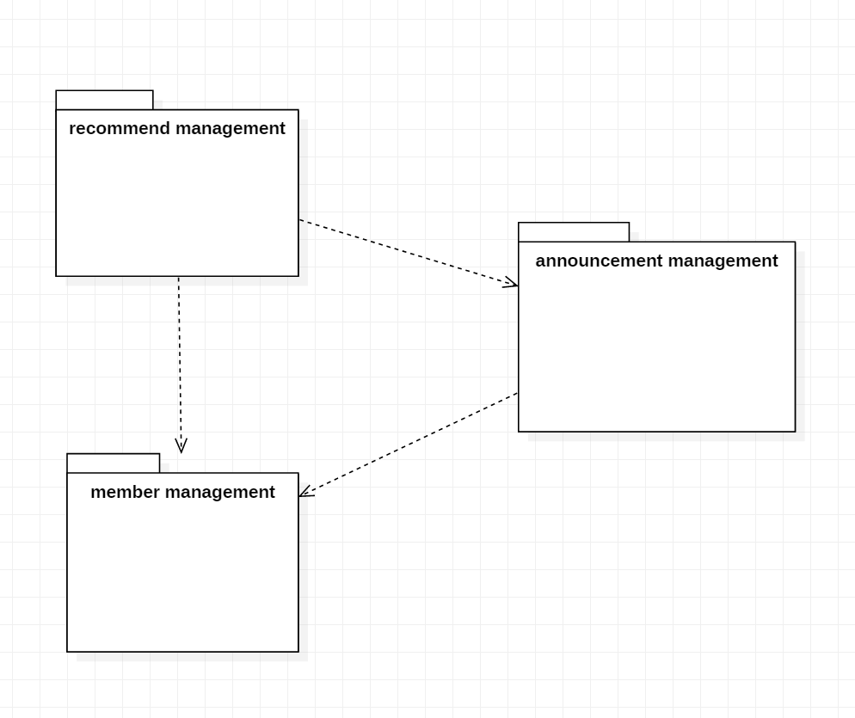
Initial Architecture

Slide 6
Member management는 회원정보를 관리하고 현재 접속한 user가 누군지에 대한 정보를 가지고 있다.
Announcement management에서는 member management에서 현재 접속중인 user에 대한 정보와 필요에 따라 다른 회원들의 정보를 받아와 그 user에 맞게 모집공고를 관리해준다.
Recommend managemen에서는 member managemen에서 접속중인 user정보와 다른 회원들의 정보를 받아오고 announcement management에서 모집공고들의 정보들을 받아와 사용자에게 알맞은 추천을 할수 있도록 관리해준다.

Slide 7
Requirement list
NO. | requirement | use case
1 | 비회원은 프로그램을 사용하기 위해 회원 가입을 해야 한다. 자신의 ID, password 및 기본정보를 입력해야 한다. 기본정보는 사용자 유형(주최자 또는 연주자), 이름, 주민번호, 주소 및 이메일을 포함한다. 회원가입을 하면 주최자 혹은 연주자로서 시스템을 사용할 수 있다. | sign up
2 | 회원이 ID와password로 로그인해야 한다. | log-in
3 | 회원은 로그아웃 할 수 있다. | log-out
4 | 회원은 이 시스템에서 탈퇴할 수 있다. 탈퇴와 동시에 시스템 사용 권한은 소멸한다. 단, 주최자는 모집 중인 공연이 없을 경우에만 탈퇴할 수 있다. | withdraw member
5 | 주최자 회원은 모집공고를 등록할 수 있다. 등록할 때에는 희망객원비용 및 공연정보를 입력해야 한다. | register Announcement
6 | 주최자 회원은 자신이 등록한 모집공고를 조회할 수 있다. 조회 결과는 공연 날짜를 기준으로 정렬해서 보여준다. 조회 리스트 중 하나의 모집공고를 선택하면 해당 세부정보를 출력할 수 있고 조회 리스트 내에서 모집공고를 취소, 수정할수 있다. | Inquire my Announcement
7 | 연주자 회원은 악기를 선택해서 지원 가능한 모집공고를 검색할 수 있다. 검색 결과 리스트는 공연날짜로 정렬된다. 검색 결과 중 원하는 모집을 선택하면 상세정보를 출력할 수 있고 지원할 수도 있다. | search available Announcement list
8 | 연주자 회원은 자신이 지원했었던 모집공고를 검색할 수 있다. | search appled Announcement list
9 | 연주자 회원에게 적합한 모집공고를 추천해준다. | recommend Announcement

Slide 8
Actor descriptions
non-member | 비회원은 회원가입 이전에는 기능을 사용할 수 없고, 회원가입만 가능하다.
member | 비회원이 회원가입을 할 경우 member가 된다. 로그인 함으로써 member의 기능을 사용할 수 있게된다. member는 회원탈퇴가 가능하다. member의 하위 클래스로 performer와 recruiter가 있다.
performer | performer는 모집공고를 보고 지원하는 member이다. performer는 모집공고를 검색할 수 있고, 검색된 리스트에서 하나를 선택시 그 모집공고의 정보를 볼 수 있다. performer는 모집공고 신청이 가능하며, performer는 지원한 모집공고의 정보를 조회할 수 있다.
recruiter | recruiter는 모집공고를 올리는 member이다. recruiter는 모집공고 등록 및 수정 취소할 수 있으며, performer와 마찬가지로 등록하거나 모집 완료된 모집공고의 정보를 조회할 수 있다.
recommend management | 추천을 해주는 system이다.

Slide 9
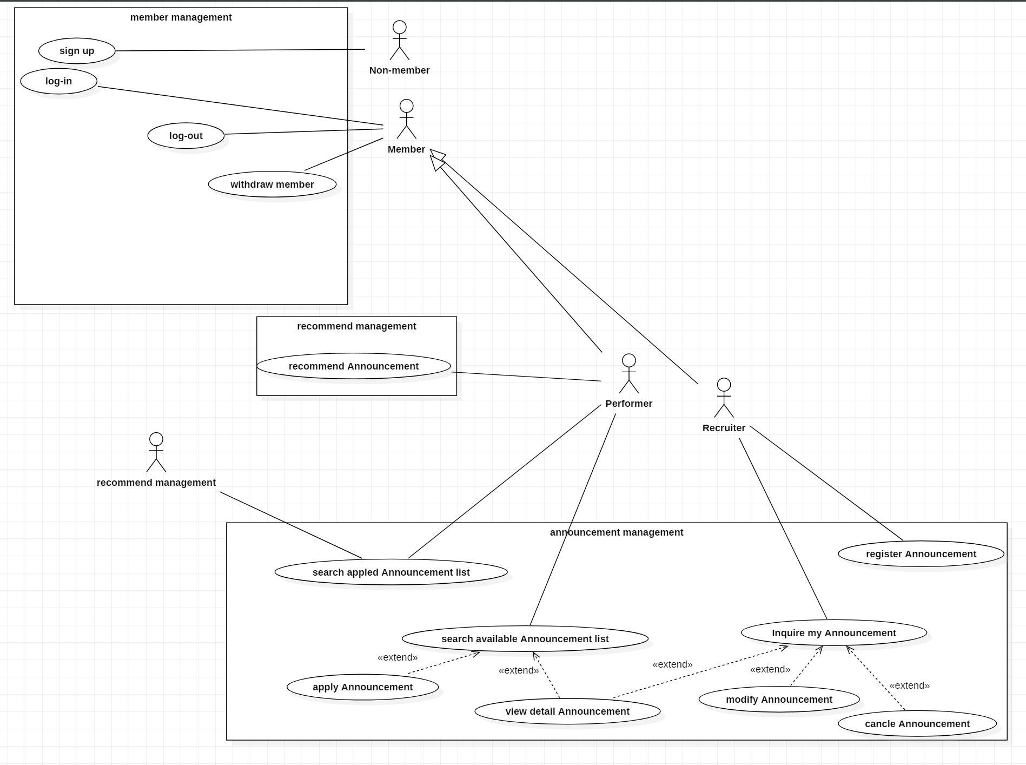

Slide 10
Use case descriptions
use case description : sign up
use case description : log in
actor action | system response
1. Sign up 버튼을 누른다. | 2. 기본정보 입력 페이지를 출력한다.
3. ID password 및 기본정보를 입력한다 | 4. 입력받은 정보를 통해 member class클래스를 상속 받는 performer나recruiter class를 생성하고 회원가입을 완료한다.
alternative courses 4번에서 만약 정보 입력이 부족하면 빠진 기본정보를 입력하라는 안내 메세지 출력
actor action | system response
1. ID와 password를 입력 후 log in 버튼을 누른다. | 2. 입력받은 ID와 password를 가지고 있는 member class가 있는지 확인 후 로그인된 메인 페이지를 출력한다.
alternative courses 2번에서 만약 입력받은 ID, password와 정보가 일치하는 member class가 없다면 비로그인된 메인페이지 출력

Slide 11
Use case descriptions
use case description : log out
use case description : Withdraw member
actor action | system response
1. Log out 버튼을 누른다. | 2. 로그아웃을 하고 비로그인 메인 페이지 출력
actor action | system response
1. Withdraw member 버튼을 누른다. | 2. 해당 performer나 recruiter object를 삭제한다.
alternative courses 2. 만약 그 user의 타입이recruiter이면서 등록 중인 모집공고가 있을 경우 에러 메세지 출력

Slide 12
Use case descriptions
use case description : register Announcement
use case description : inquire my Announcement
actor action | system response
1. register Announcement 버튼을 누른다. | 2. 모집공고 등록 페이지를 출력한다.
3. 모집할 공연의 정보(희망객원가격과 공연정보)를 입력한다. | 4. 입력받은 모집 정보를 통해 announcement class를 생성하고 해당 recruiter object에 생성한 announcement정보를 추가하여 주고 로그인된 메인페이지 출력한다..
alternative courses 2. 만약 그 공연 시작일이 2일도 안남았다면 에러발생
actor action | system response
1. inquire my Announcement 버튼을 누른다. | 2.해당 recruiter object가 가지고 있는 announcement list를 나열한 페이지를 출력한다.
extensions after step 2, Recruiter가 상세 정보를 얻고 싶은 모집공고를 선택하면 공고의 상세정보를 출력한다. after step 2, Recruiter는 모집공고를 취소할 수 있다. After step 2, Recruiter는 티켓의 희망판매가격을 수정할 수 있다.

Slide 13
Use case descriptions
use case description : search available Announcement list
use case description : search appled Announcement
actor action | system response
1. 악기 리스트에서 악기를 고르고 search available Announcement list 버튼을 누른다. | 2. Announcement중에서 해당 악기이고 모집중인 list 페이지를 출력한다.
extensions after step 2, performer가 모집공고를 선택하면 모집공고의 상세정보를 보여준다. After step 2, performer는 모집공고에 지원할 수 있다.
actor action | system response
1. search appled Announcement 버튼을 누른다. | 2.해당 performer object가 가지고 있는 announcement list를 나열한 페이지를 출력한다.

Slide 14
Use case descriptions
use case description : recommend Announcement
actor action | system response
1. none | 2. 해당 performe의 정보를 가져오고 모든 performer에 대해 가장 비슷한 performe를 찾아 그 performe가 지원했던 announcement list를 추천하여 준다.
alternative courses none

Slide 15
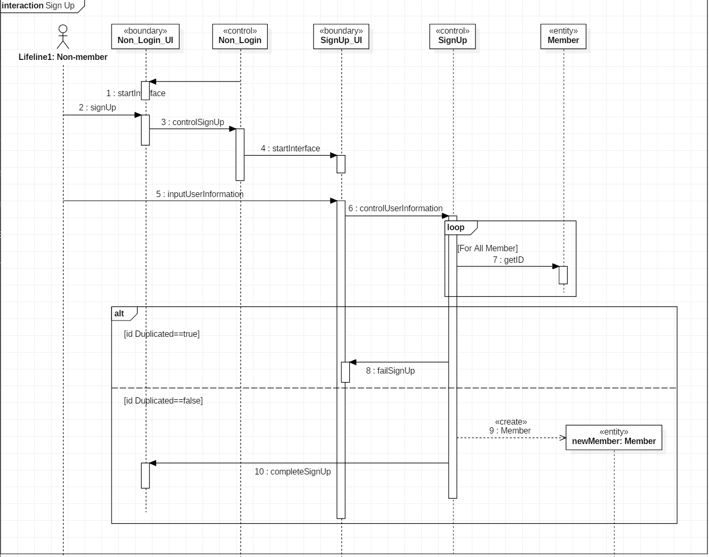

Slide 16
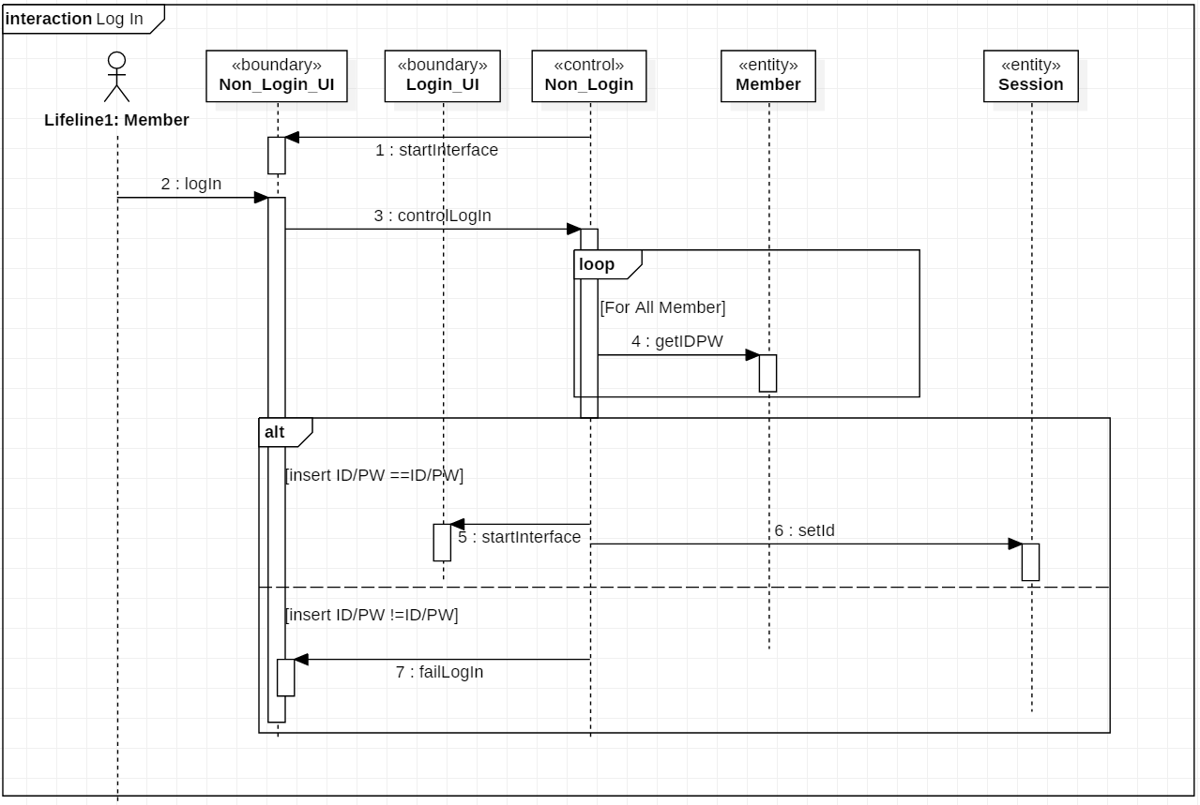

Slide 17
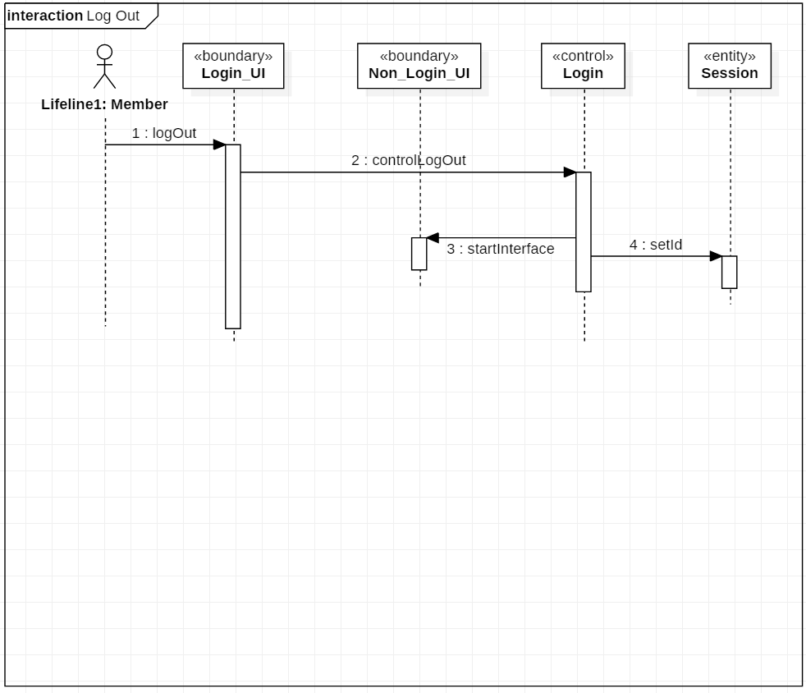

Slide 18
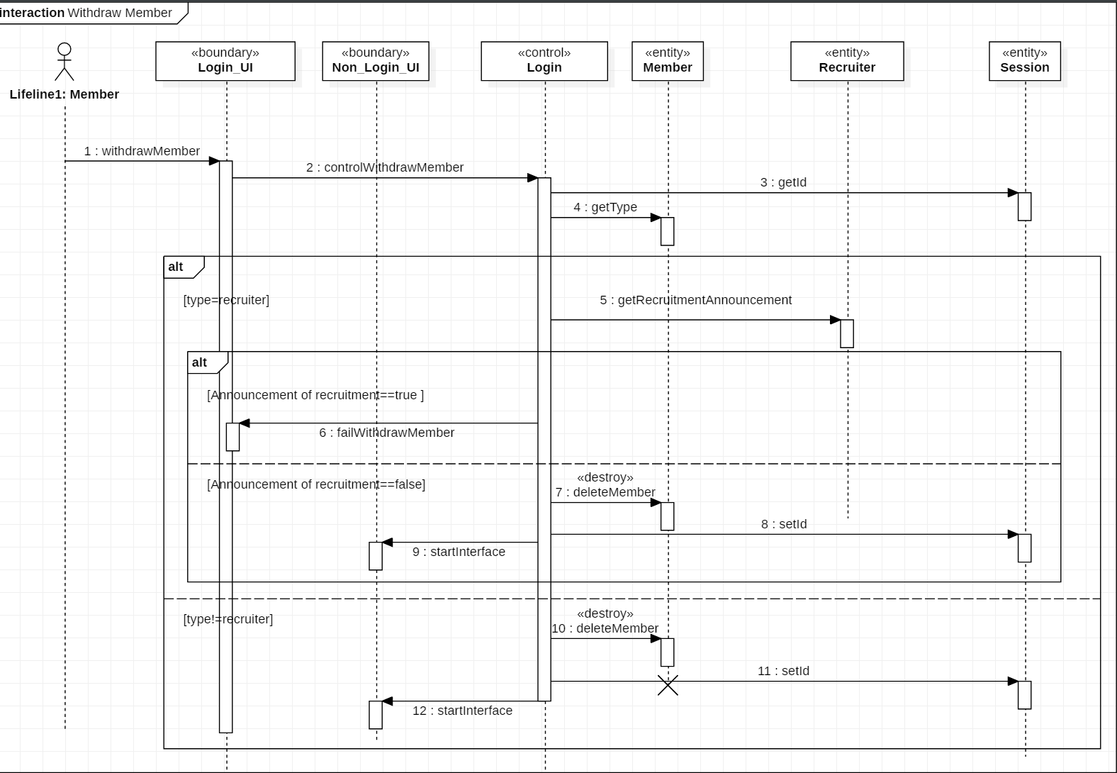

Slide 19
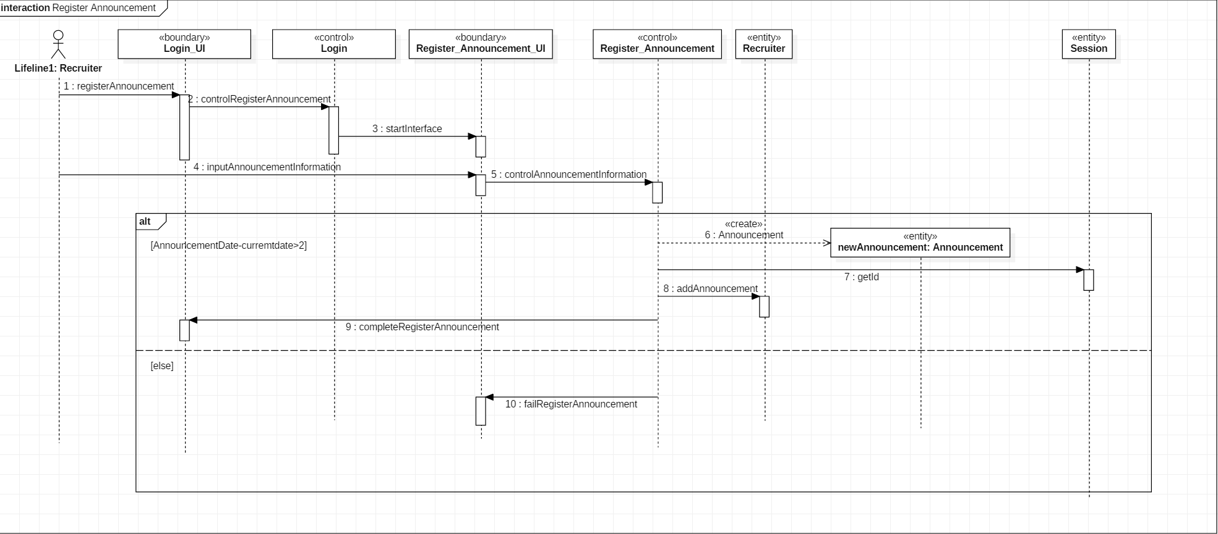

Slide 20
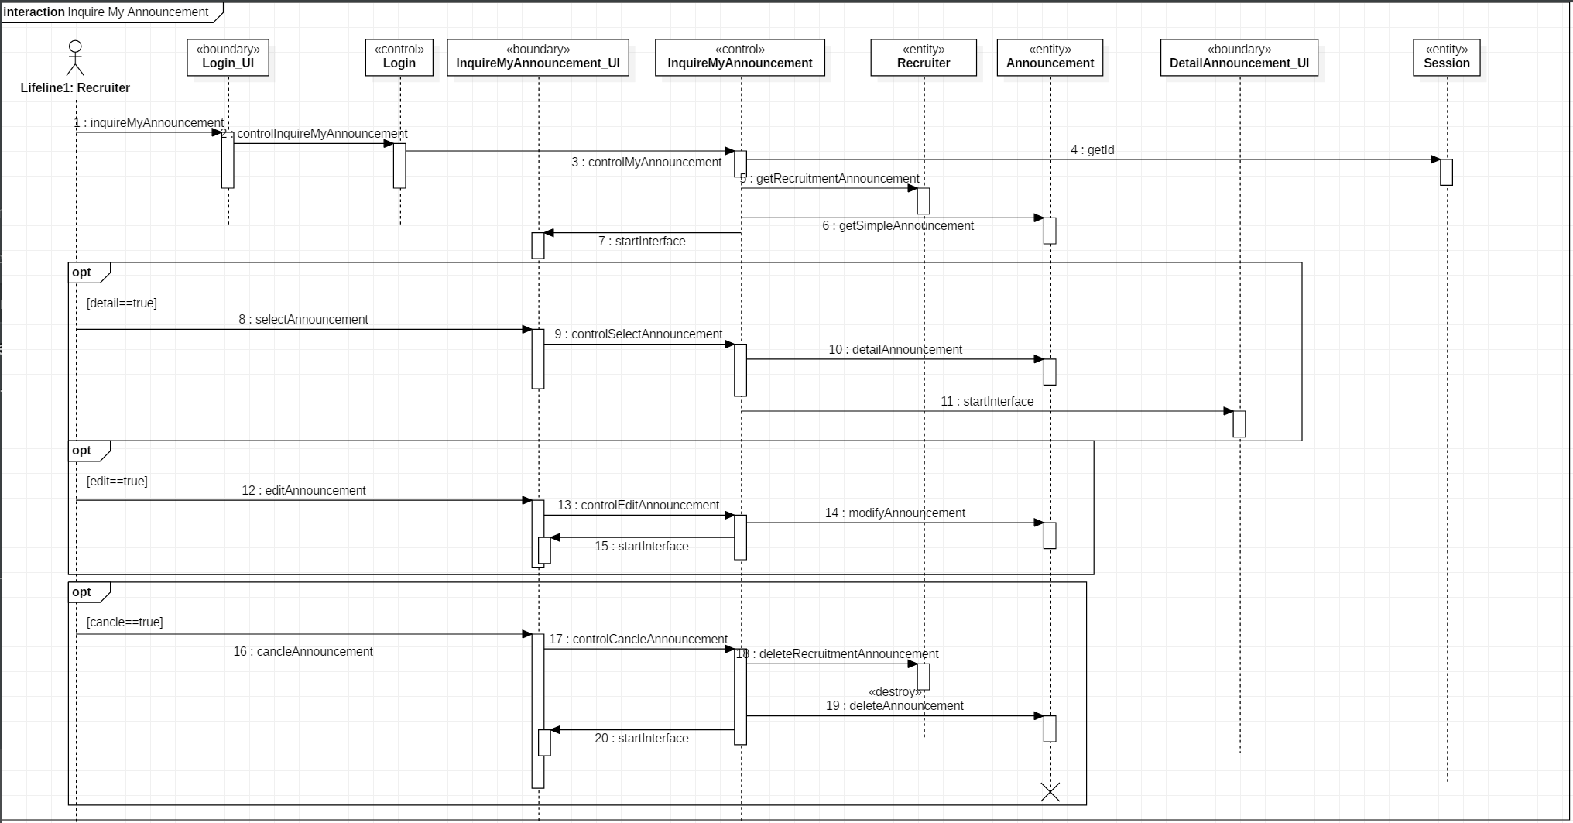

Slide 21
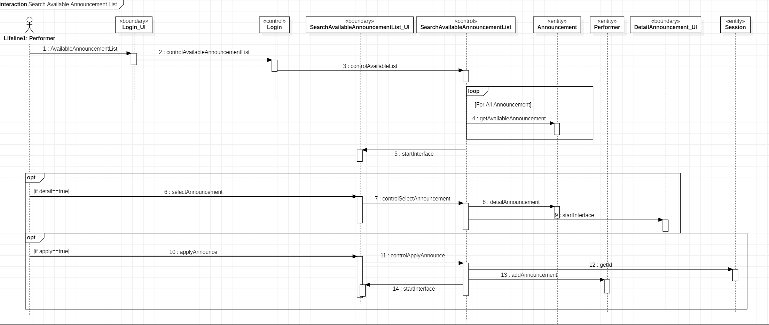

Slide 22
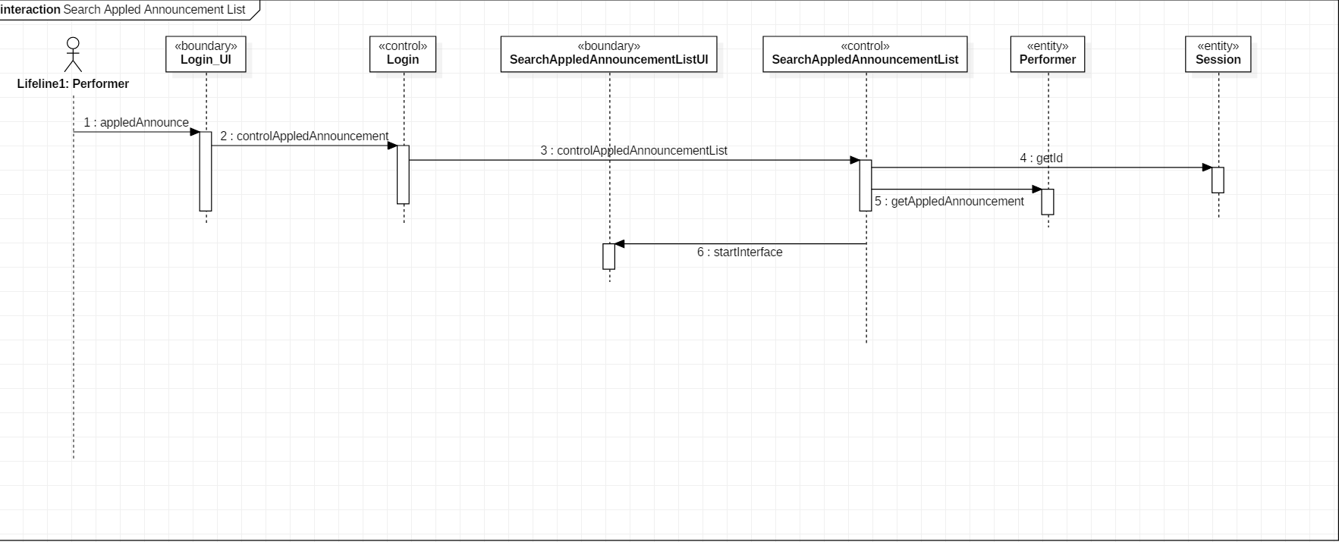

Slide 23
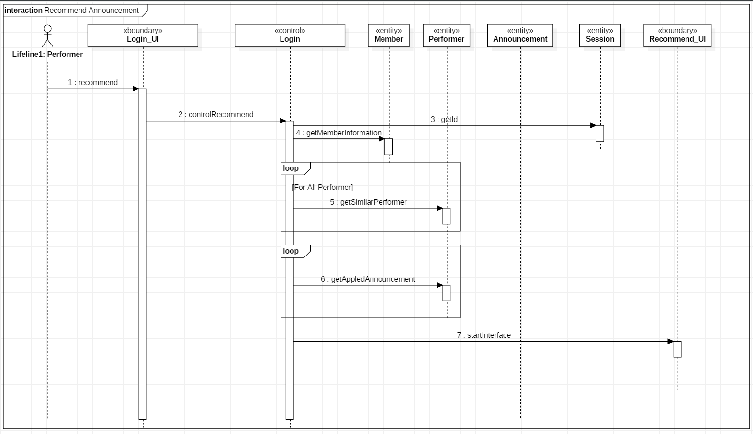

Slide 24
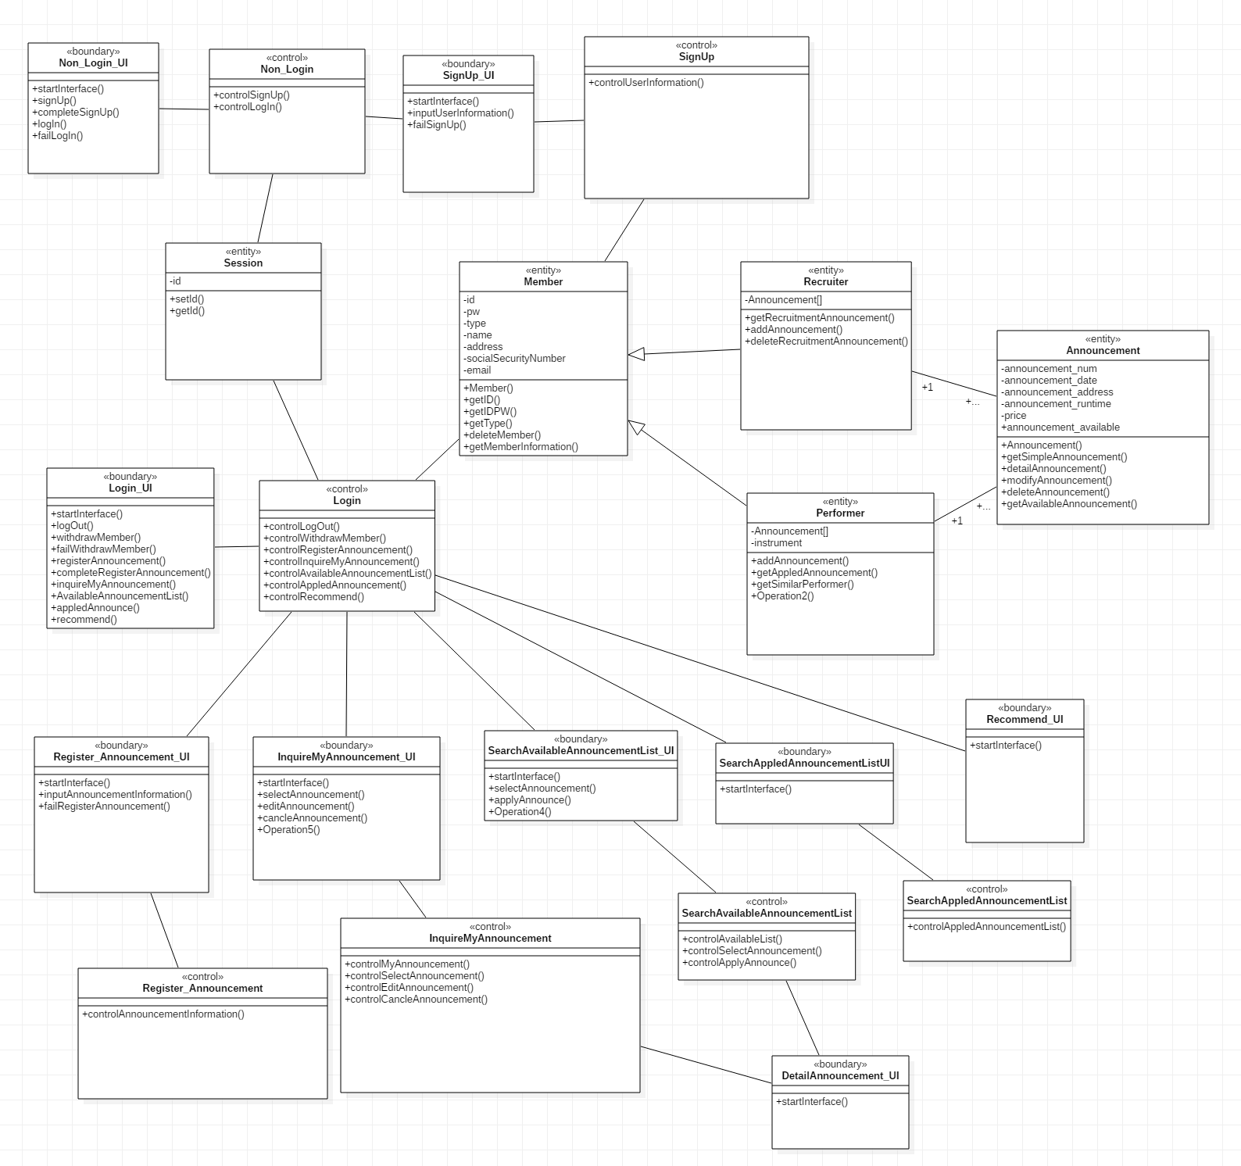

Slide 25
<<boundary>>Non_Login_UI, <<control>>Non_Login
비그로그인된 메인페이지 (회원가입, 로그인)
비로그인때 가능한 기능들과 연관
<<boundary>>Login_UI, <<control>>Login
로그인된 메인페이지 (로그아웃, 회원탈퇴, 모집공고 등록, 등록한 모집공고 리스트, 이용가능한 모집공고 리스트, 지원한 모집공고 리스트, 모집공고 추천)
로그인때 가능한 기능들과 연관
<<boundary>>SignUp_UI, <<control>>
회원가입 페이지
Member class를 상속받은 performer, recruiter class 생성 연관 session class와 연관
<<boundary>>Register_Announcement_UI, <<control>>Register_Announcement
모집공고 등록 페이지
Member class를 상속받은 recruiter class, session class, announcement class 생성 연관
<<boundary>>InquireMyAnnouncement_UI, <<control>>InquireMyAnnouncement
내가 등록한 모집공고를 보여주는 페이지
Member class를 상속받은 recruiter class, session class, announcement class 연관
<<boundary>>SearchAvailableAnnouncementList_UI, <<control>>SearchAvailableAnnouncementList
지원 가능한 모집공고를 보여주는 페이지
Member class를 상속받은 performer class, session class, announcement class 연관

Slide 26
<<boundary>>SearchAppledAnnouncementListUI, <<control>>SearchAppledAnnouncementList
내가 지원했던 모집공고를 보여주는 페이지
Member class를 상속받은 performer class, session class, announcement class 연관
<<boundary>>Recommend_UI
추천을 해주는 페이지
<<boundary>>DetailAnnouncement_UI
모집공고의 세부사항을 보여주는 페이지

Slide 27


개발환경설정
JAVA JDK8
개발에 사용할 IDE(통합개발환경) – Eclipse Oxygen
JAVA Spring framework
Git – git hub
프로젝트에 사용할 repository생성
Apache Tomcat version8.5
DB – Oracle
Server : Linux Client : Window

Slide 28
협업필터링
유저기반 협업 필터링의 경우 유사한 사용자를 찾아내어 그 찾아낸 사용자의 구매내역이나 추천점수를 보고 아이템을 추천해주는 것이다. 우리의 경우에는 구매내역이나 추천내역 같은 것이 없으므로 유사한 사용자를 협업 필터링으로 찾아내어 그 사용자가 지원한 모집공고들을 추천해 줄 수 있다.
아이템 기반 필터링의 사용자가 어떤 공고모집을 눌렀을 때 그와 유사한 공고모집을 추천해주는 필터링이다. DB에서 같은 악기들끼리 모아서 그 모집공고들 중에서 유사도를 구해 제일 유사해 보이는 모집공고를 찾아내어 사용자에게 추천해 줄 수 있다.

Slide 29
머하웃
아파치 머하웃은 대용량 데이터를 처리하는 기계학습용 라이브러리이다.
머하웃 집중 영역 : 추천엔진(협업필터링), 군집, 분류
- 추천엔진 : - 현재 사용되는 기계학습 분야에서 가장 이해하기 쉬운 영역 - 사용자의 취향과 선호를 추론해서 관심을 가질만한 책이나 영화, 뉴수 가서 등을 추천하는 서비스 - 군집 : - 많은 수의 사물을 여러 개의 유사성이 높은 클러스터 그룹으로 나눔. - 양이 많아서 이해하기 어려운 데이터 셋의 계층을 발견하고, 흥미로운 패턴을 도출하거나 데이터셋을 이해하기 쉽게 만들 수 있음. - 파악하기 힘든 대규모 사물의 구조나 계층 체계를 파악하기 쉬워짐. 기업 환경에서는 군집 기술을 활용해서 숨겨진 사용자 그룹을 발견하거나 많은 수의 문서를 이해하기 쉽게 구조화하거나 사이트 로그를 분석해 공통적인 사용 패턴을 찾기도 함. - 분류 : - 어떤 사물이 특정 카테고리에 종속되는지 또는 특정 속성을 포함하는지 결정할 수 있음.

Slide 30
감사합니다.

